Slide 1
MECANISMO DE AUTENTICACIÓN HÍBRIDO BASADO EN CONTRASEÑA GRÁFICA Y DESCARTABLE
Autor: Daniel Arcentales

Slide 2
Agenda
Introducción
Planificar y actuar
Evaluación de seguridad y usabilidad
Conclusiones
Recomendaciones
Líneas de trabajo futuro

Slide 3
Introducción - Antecedentes
Autenticación
Diferentes métodos.
Notes:
de autenticación dentro de los sistemas de información siempre se ha presentado como un problema de alto riesgo
diferentes métodos,

Slide 4
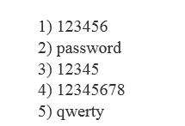
Introducción – Problemática
Notes:
Requisitos contradictorios
Sustracción de credenciales
95.800 vulnerabilidades
Organizaciones 7700 organizaciones Phishing

Slide 5
Introducción – Objetivos
Plantear un nuevo método de autenticación basado en contraseña gráfica y descartable, con el propósito de obtener una autenticación más segura que mitigue el mayor número de técnicas de robo de credenciales y se base en las directrices propuestas por el NIST en su publicación SP-800-63.
Aplicar una revisión básica de literatura que permita identificar y analizar los esquemas existentes de autenticación basados en contraseñas gráficas y descartables mediante una búsqueda en las bases digitales.
Diseñar e implementar un esquema híbrido basado en Drag & Drop como contraseña gráfica y un algoritmo generador de secuencias randómicas como OTP para generar un esquema robusto que resista diferentes técnicas de vulneración basándose en las buenas practicas que propone el NIST en su publicación SP-800-63.
Definir los parámetros de usabilidad y seguridad basándose en lo que propone el NIST en su publicación SP-800-63 y otras investigaciones para evaluar el esquema propuesto.

Slide 6
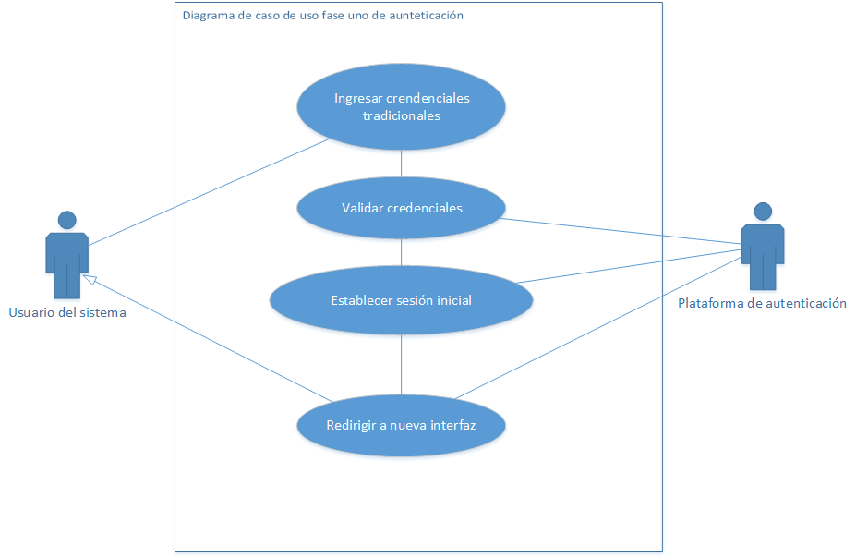
Planificar y actuar Requisitos funcionales

Slide 7
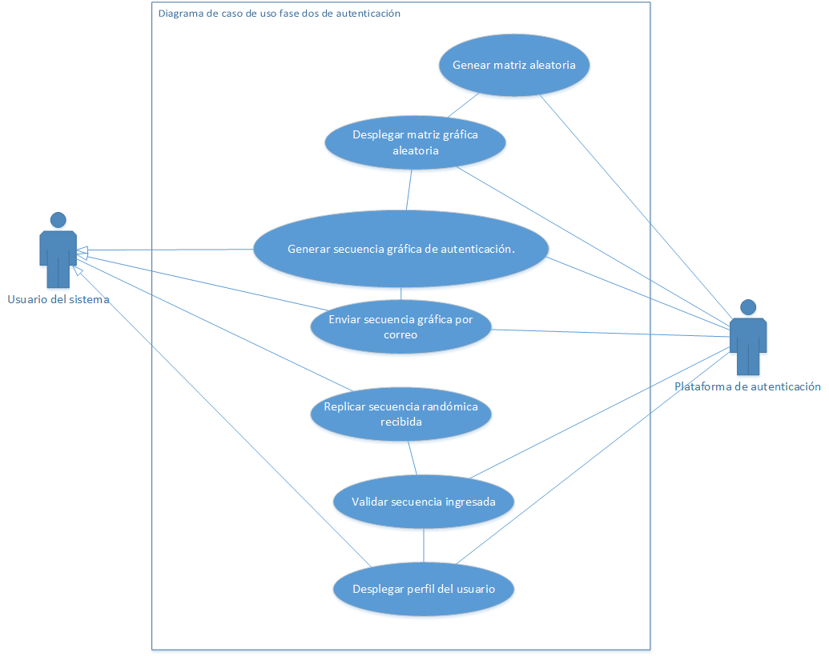
Planificar y actuar Requisitos funcionales

Slide 8
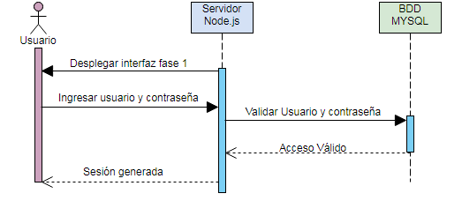
Planificar y actuar Diagrama de secuencia

Slide 9
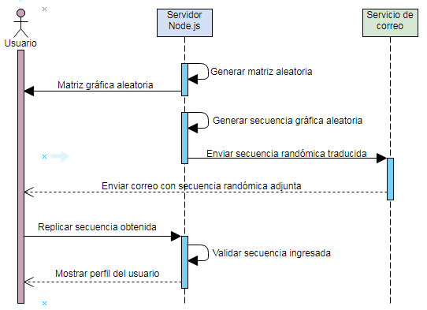
Planificar y actuar Diagrama de secuencia

Slide 10
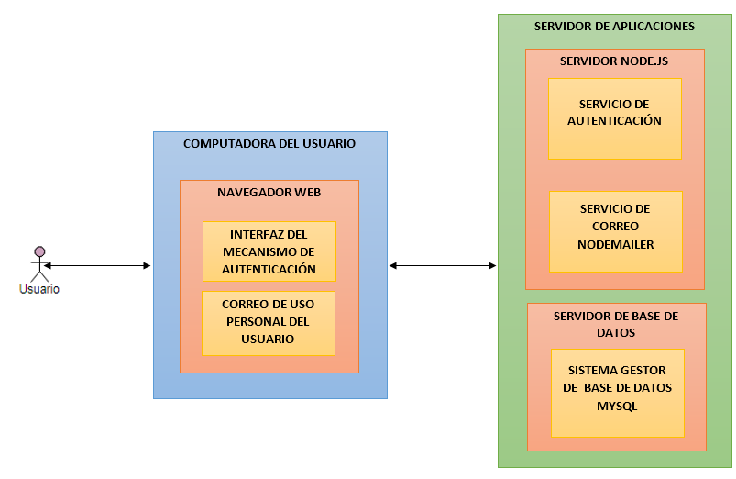
Planificar y actuar Diagrama de arquitectura

Slide 11
Planificar y actuar Mecanismo de autenticación

Slide 12
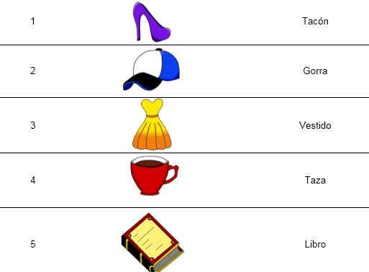
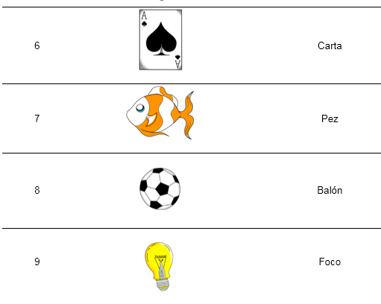
Planificar y actuar Mecanismo de autenticación

Slide 13
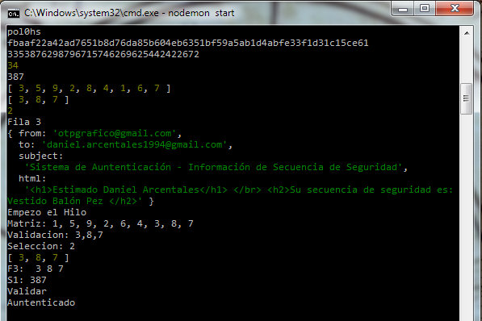
Planificar y actuar Mecanismo de autenticación

Slide 14
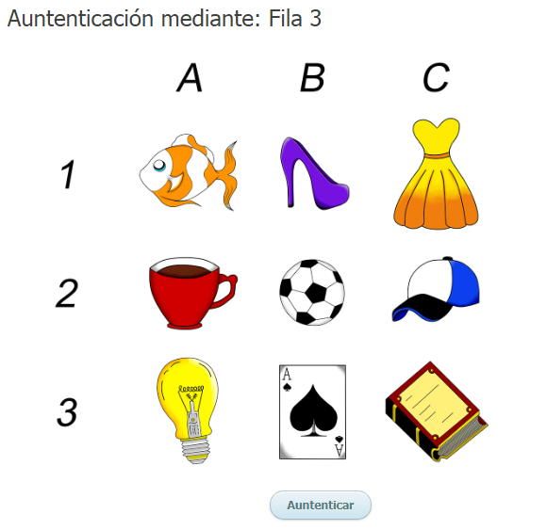
Planificar y actuar Mecanismo de autenticación

Slide 15
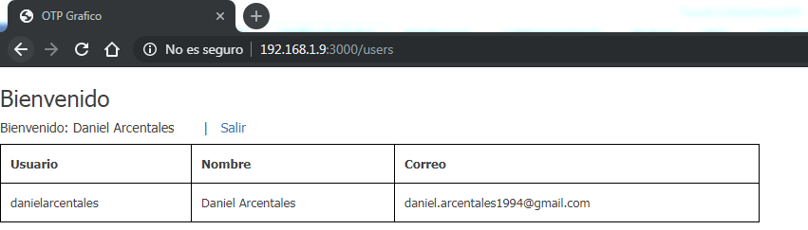
Planificar y actuar Mecanismo de autenticación

Slide 16
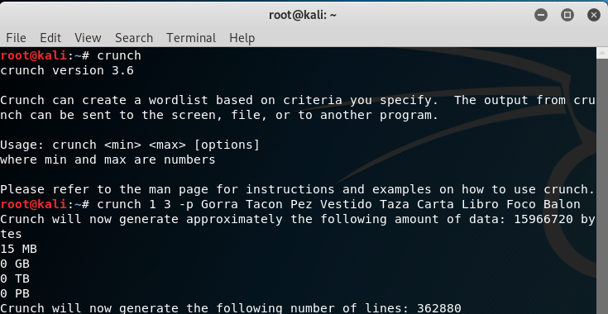
Evaluación de seguridad Ataque de diccionario.
Prueba | CRUCH | SECAU Traducida | Resultado
1 | 1: Gorra Tacón Pez 2: Gorra Vestido Taza 3: Gorra Zapato Carta | Libro Tacón Pez | No se pudo autenticar
2 | 1: Libro Carta Libro 2: Libro Taza Tacón 3: Libro Taza Foco | Carta Tacón Vestido | No se pudo autenticar.
3 | 1: Carta Balón Gorra 2: Carta Taza Libro 3: Carta Vestido Libro | Libro Foco Carta | No se pudo autenticar
4 | 1: Foco Balón Taza 2: Foco Libro Taza 3: Foco Taza Gorra | Carta Balón Libro | No se pudo autenticar
5 | 1: Vestido Tacón Pez 2: Vestido Tacón Pez 3: Vestido Gorra Pez | Foco Taza Gorra | No se pudo autenticar

Slide 17
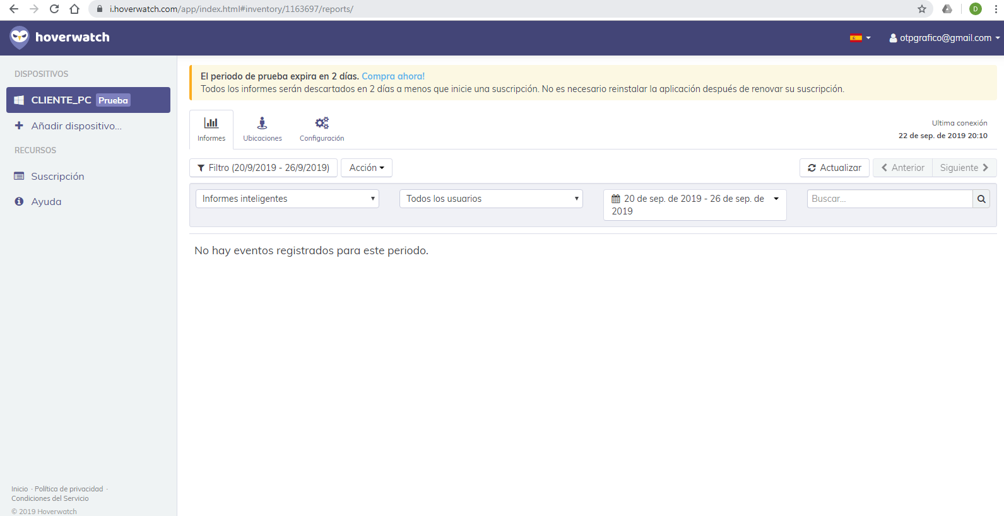
Evaluación de seguridad Keylogger.

Slide 18
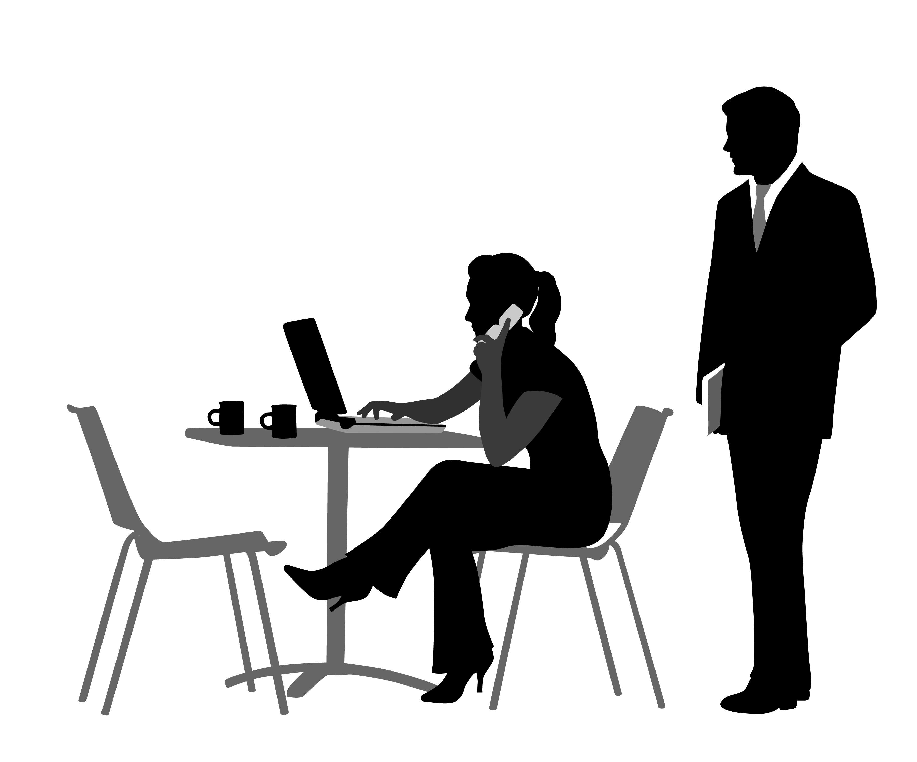
Evaluación de seguridad Shoulder Surfing.

Slide 19
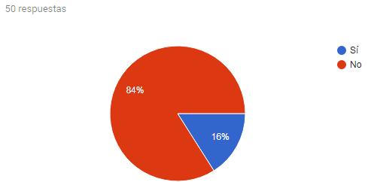
Evaluación de usabilidad ¿Conoce para qué sirve un Keylogger?

Slide 20
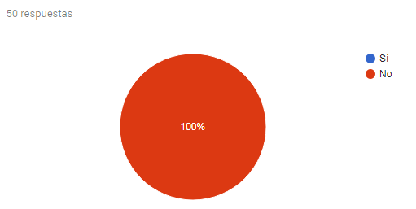
Evaluación de usabilidad ¿Sabe que es Shoulder Surfing?

Slide 21
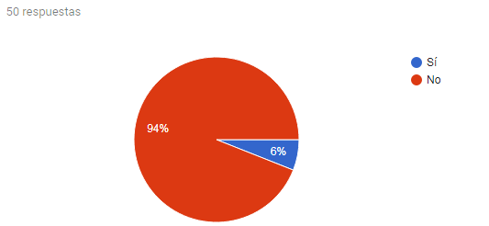
Evaluación de usabilidad ¿Sabe que es un ataque de diccionario?

Slide 22
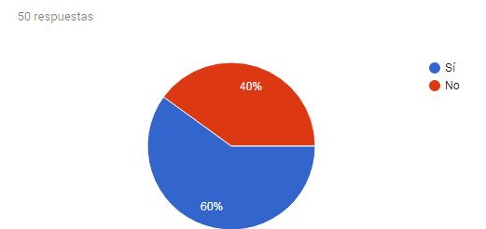
Evaluación de usabilidad ¿Sabe que es una contraseña gráfica?

Slide 23
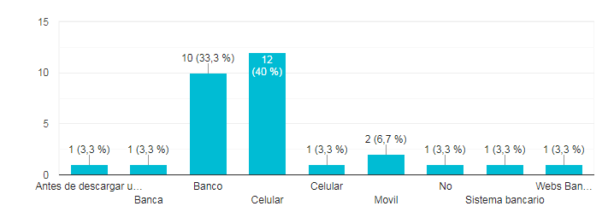
Evaluación de usabilidad ¿Dónde ha utilizado una contraseña gráfica?

Slide 24
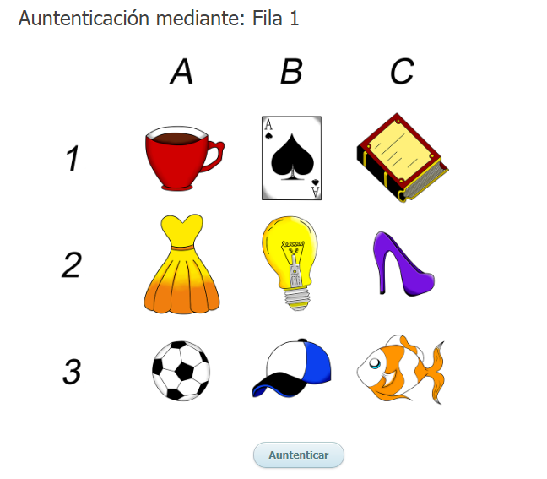
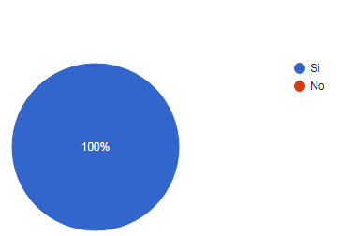
Evaluación de usabilidad ¿Usted comprende las imágenes colocadas en esta matriz?

Slide 25
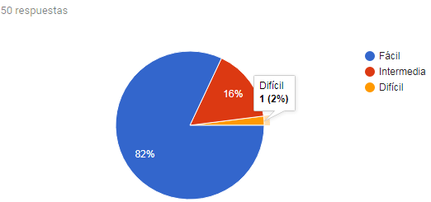
Evaluación de usabilidad En base a la imagen de la anterior pregunta, si se le pidiera que ordene 3 imágenes en una fila o columna, este proceso tendría una dificultad:

Slide 26
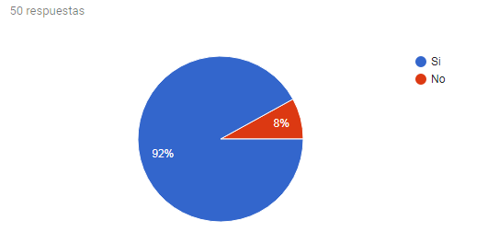
Evaluación de usabilidad Utilizaría este método para autenticarse en el algún sistema, por ejemplo el banco, conociendo que cada vez se le entregará secuencias diferentes para ingresar al sistema.

Slide 27
Conclusiones.
La revisión básica de literatura realizada permitió identificar diferentes mecanismos propuestos de contraseñas de un solo uso y contraseñas gráficas, de manera independiente, donde la solución propuesta agrupa las ventajas destacables de dichos métodos, permitiendo que el sistema generador de contraseñas gráficas descartables sea fácil de usar, de entender e implementar.
El algoritmo generador de contraseñas gráficas descartables cumple lo establecido por la NIST en donde se detalla cómo debe ser un software generador OTP, esto permite que el sistema no genere contraseñas predecibles, con algún patrón alternante, periódico o de tendencia, reflejando que el algoritmo generador es robusto.
Los parámetros seleccionados en base a lo propuesto por la NIST en la publicación SP-800-63 permitieron analizar la seguridad y usabilidad de sistema híbrido basado en Drag & Drop como contraseña gráfica y algoritmo generador de secuencias randómicas permitieron que sea correctamente evaluado concluyendo que si cumple como una solución alternativa de autenticación y podría ser implementado en cualquier ámbito donde sea necesaria una verificación de identidades digitales.

Slide 28
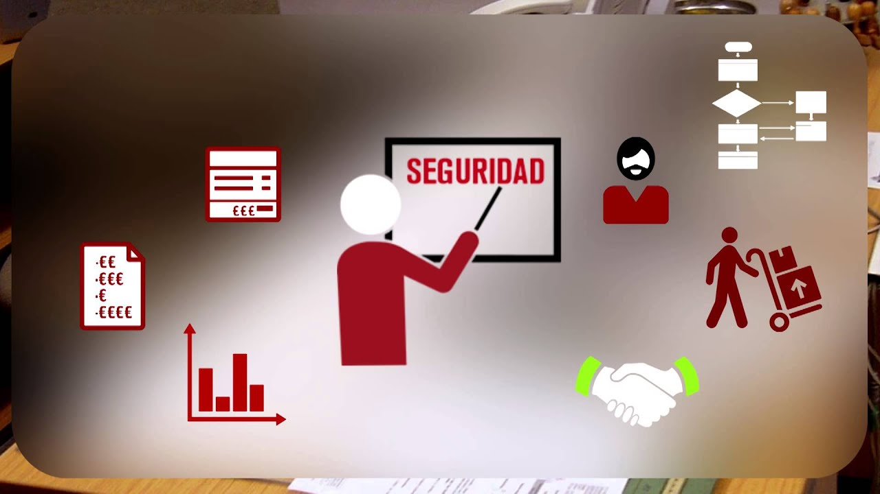
Recomendaciones.
Los sistemas de autenticación deben cumplir de manera primordial dos características; deben ser usables y robustos.
Cultura de seguridad informática.
Es necesario que las empresas busquen estrategias para poder proteger su información y nosotros como investigadores proponer nuevos mecanismos
Considerar el entorno

Slide 29
Líneas de trabajo futuro

